Slide 1
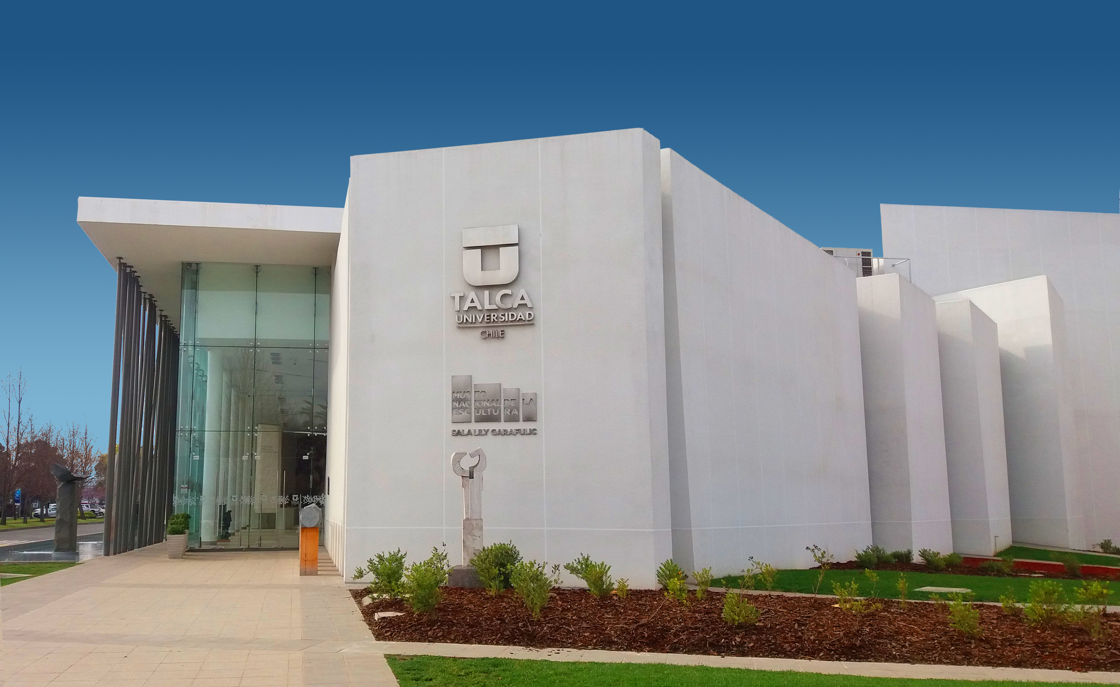

DIRECCIÓN DE PLANIFICACIÓN Y ANÁLISIS INSTITUCIONAL PRORRECTORIA
Los Desafíos de la Complejidad para la Gobernanza, Gestión Estratégica y Sustentabilidad: El caso de la Universidad de Talca
2º Encuentro del Observatorio Argentino de Buenas Prácticas en Gestión Estratégica Universitaria
Dr. Juan José Troncoso
Director de Planificación y Análisis Institucional
Salta – Argentina, Abril de 2018

Slide 2

LOS DESAFÍOS DE LA COMPLEJIDAD

Slide 3
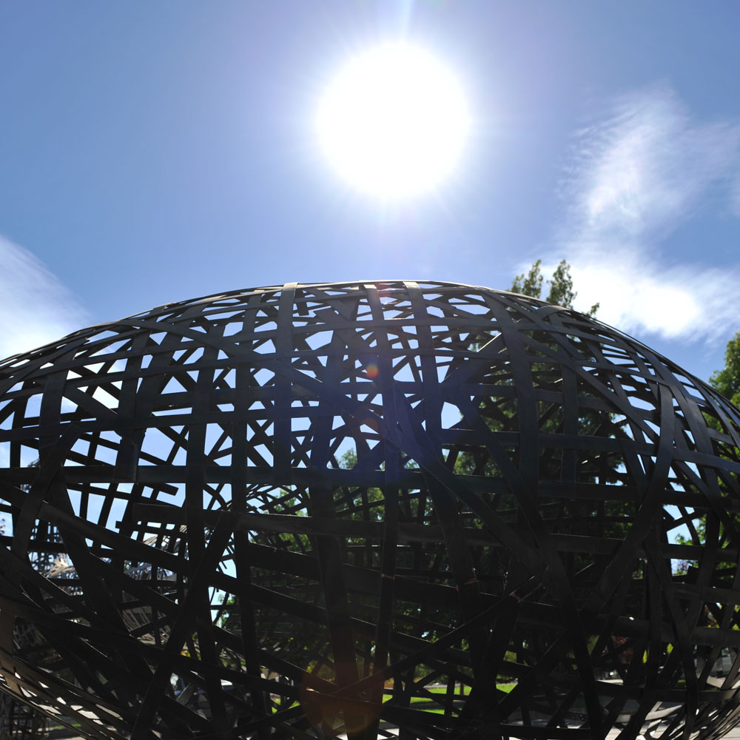
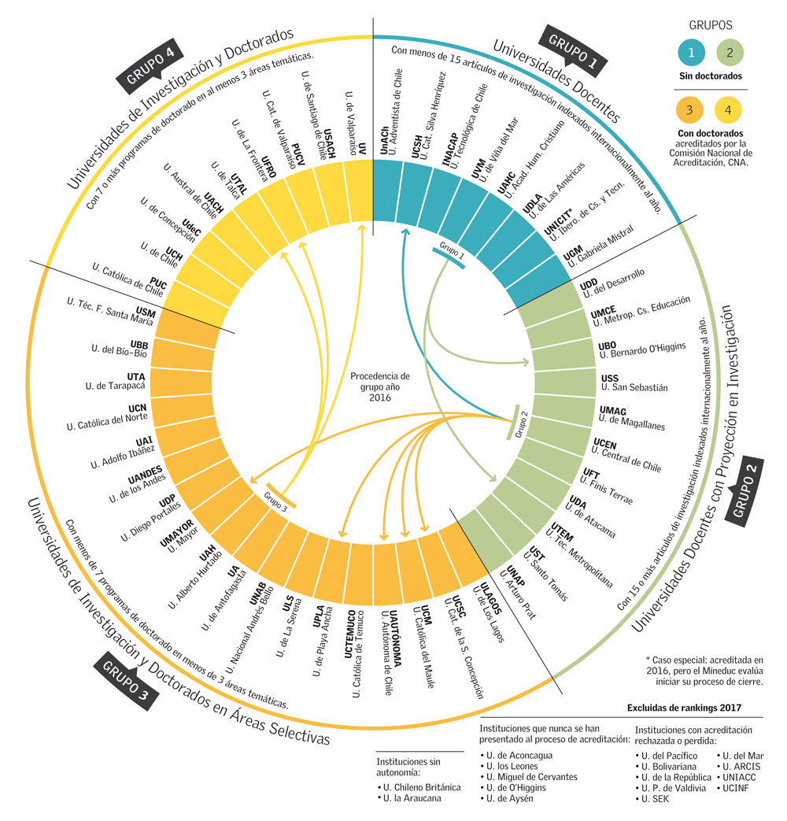
RANKING UNIVERSITAS (Diciembre 2017)

Slide 4
RANKING UNIVERSITAS (Diciembre 2017)

Slide 5
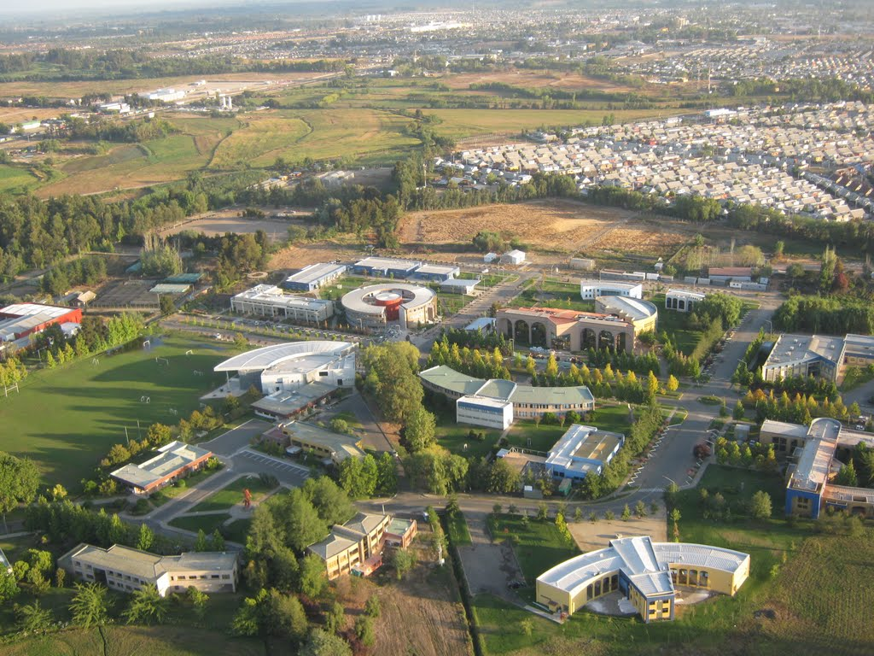
UNA UNIVERSIDAD COMPLEJA Y SUS DESAFÍOS
Los temas de gestión de la complejidad son los que motivan a las universidades a buscar instrumentos que hagan posible establecer nuevos equilibrios y nuevos estilos de trabajo.
Qué es Complejidad?:
Más investigación
Más doctorados
Un pregrado innovador
Más internacionalización
Una gestión moderna (ERP).

Slide 6
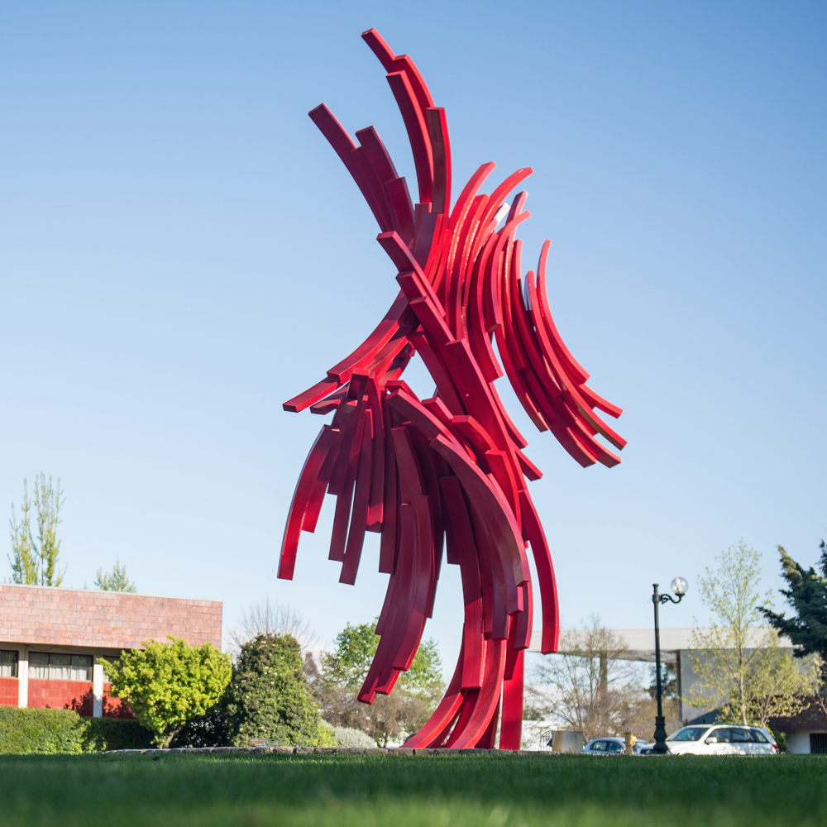
LAS NUEVAS DEMANDAS QUE ESTABLECE LA COMPLEJIDAD ALCANZADA
Un pregrado robusto y distintivo
Avanzar en la consolidación del Postgrado, la Investigación y la Innovación (I+D+i)
Internacionalización transversal

Slide 7

LOS REQUERIMIENTOS FORMATIVOS PARA UNA UNIVERSIDAD COMPLEJA:
INCLUSIÓN Y RETENCIÓN
FORMACIÓN PROFESIONAL DE CALIDAD Y GLOBAL

Slide 8
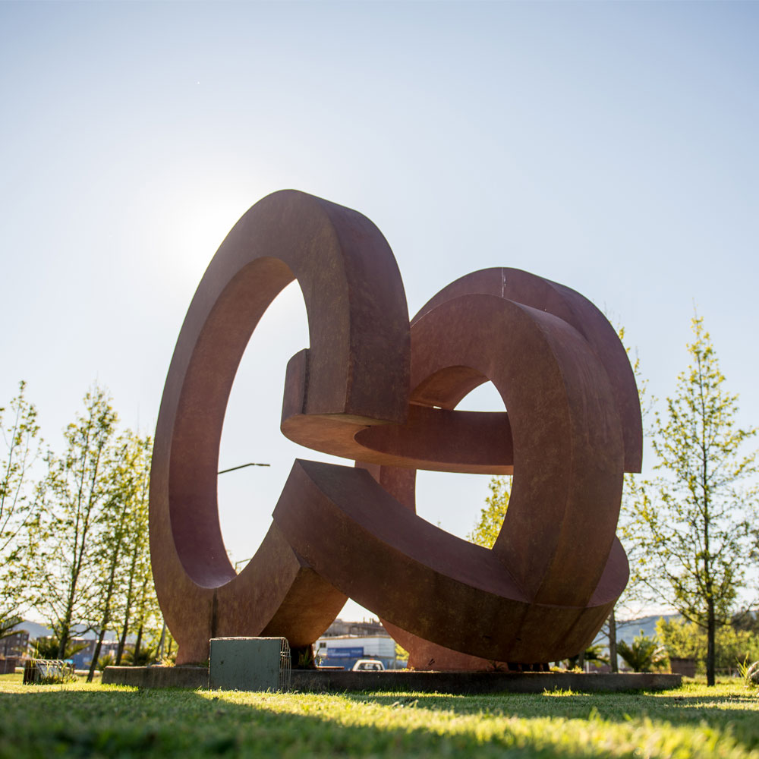
UN POCO DE HISTORIA DE LA UNIVERSIDAD DE TALCA

Slide 9
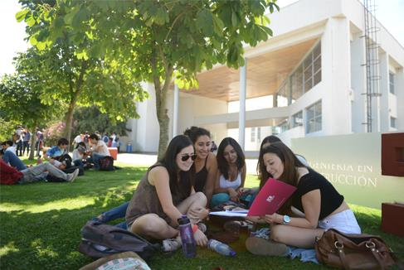
26
11
21
34
Programas de pregrado
Programas de pregrado
Programas de pregrado
Programas de pregrado
0
4
34
41
9 Doctorados
27 Magister
5 Especialidades
Programas de postgrado
5 Doctorados
25 Magister
4 Especialidades
Programas de postgrado (Mg)
Programas de postgrado
Programas de postgrado
La cantidad total de matriculados
La cantidad total de matriculados
La cantidad total de matriculados
La cantidad total de matriculados
3.700
4.538 / 109
10.000 / 1.050
7.250 / 1.400
PPTo. MM US$ 6,2
PPTo. MM US$ 21,8
PPTo. MM US$ 72,5
PPTo. MM US$ 137
1995
2005
2015
1981
2000
2010
2017
11
21
28
Programas de pregrado
Programas de pregrado
Programas de pregrado
1
22
2 Doctorados
18 Magister
2 Especialidades
36
28Doctorados
24 Magister
4 Especialidades
Programa de postgrado (Mg)
Programas de postgrado
Programas de postgrado
La cantidad total de matriculados
La cantidad total de matriculados
La cantidad total de matriculados
3.500 / 15
5.729 / 332
9.110 / 1.120
PPTo. MM US$ 12,9
PPTo. MM US$ 36
PPTo. MM US$ 110
Nota: PPTTO se expresa en US$ del año y el millones.

Slide 10
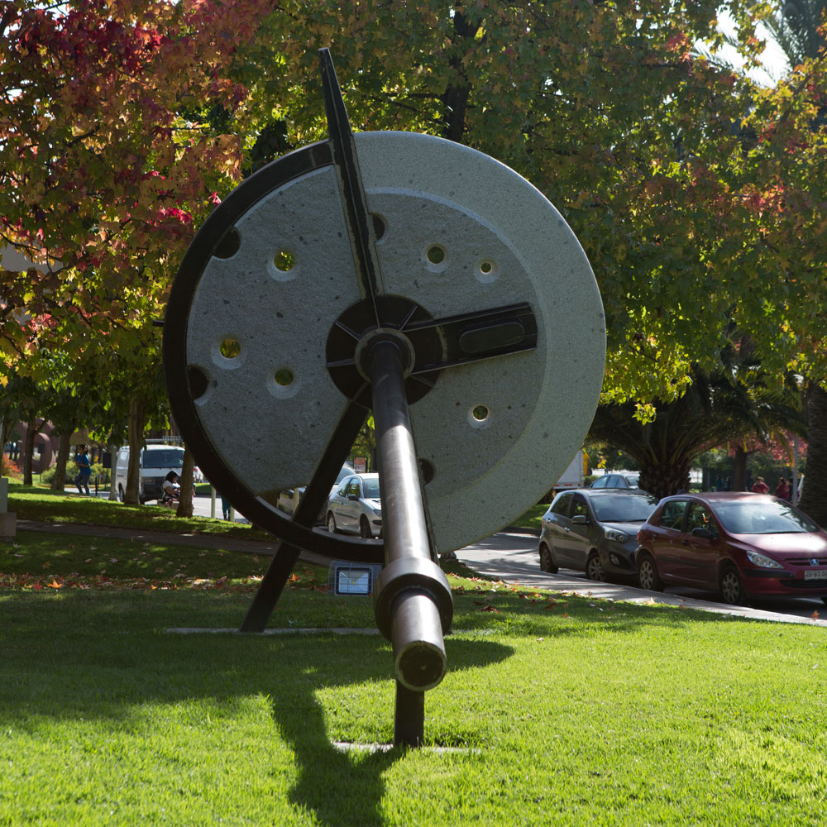
GOBIERNO UNIVERSITARIO
La Universidad de Talca cuenta con un sistema de gobierno sólido y estable, que junto con cuidar la integridad patrimonial, salvaguarda la independencia crítica de sus miembros.

Slide 11
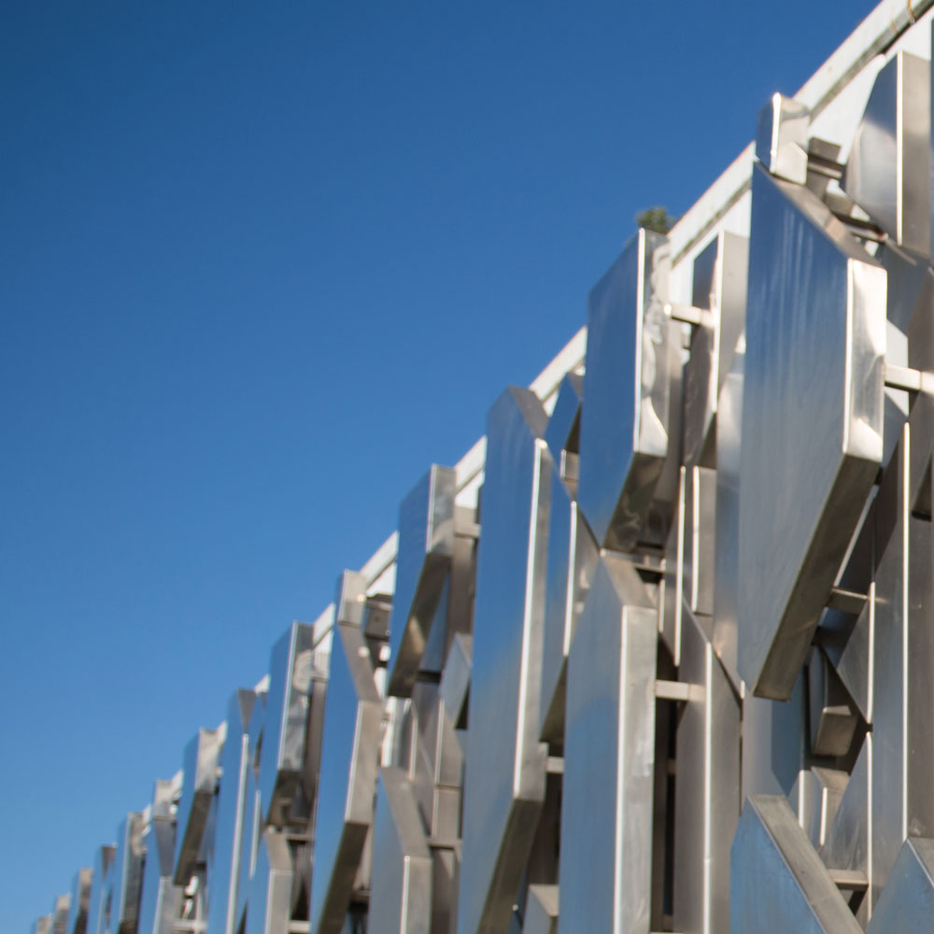
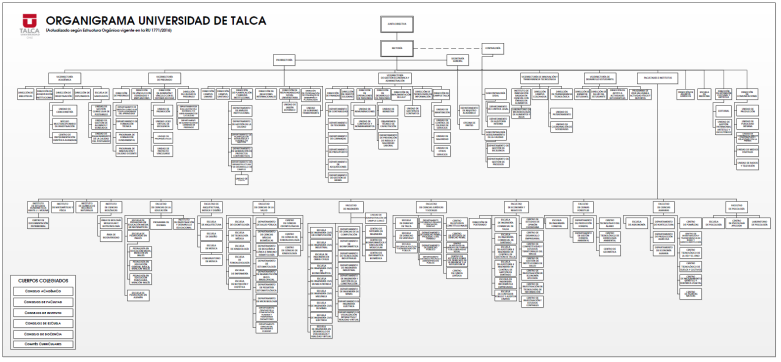
MODELO DE GOBIERNO ORGANIGRAMA UNIVERSIDAD DE TALCA
Junta Directiva
Rector
Contraloría
Prorrectoría
Secretaría General
Vicerrectorías
Facultades
Institutos
Direcciones Rectoría
Vicerrectoría Académica
Facultad de Ciencias de la Educación
Instituto de Estudios Humanísticos Abate J. I. Molina
Dirección de Asuntos Jurídicos
Vicerrectoría de Pregrado
Facultad de Arquitectura, Música y Diseño
Instituto de Matemática y Física
Dirección de Extensión Cultural y Artística
Vicerrectoría de Gestión Económica y Administración
Facultad de Ciencias de la Salud
Instituto de Química de Recursos Naturales
Dirección de Comunicaciones
Vicerrectoría de Transferencia Tecnológica
Facultad de Ingeniería
Instituto de Ciencias Biológicas
Escuela de Medicina
Vicerrectoría de Desarrollo Estudiantil
Facultad de Ciencias Jurídicas y Sociales
Dirección de Planificación y Análisis Institucional
Facultad de Economía y Negocios
Dirección de Relaciones Internacionales
Facultad de Ciencias Forestales
Dirección de Responsabilidad Social Universitaria
Facultad de Ciencias Agrarias
Dirección de Coordinación de CD y Plurianuales
Facultad de Psicología
Dirección de Campus Linares
Dirección de Campus Santiago

Slide 12

MODELO DE GOBIERNO CUERPOS COLEGIADOS UNIVERSIDAD DE TALCA
Encargado de aprobar los reglamentos y ordenanzas que regulan el funcionamiento de la Corporación. También es la instancia encargada de sancionar el Plan Estratégico y el presupuesto anual.
Junta Directiva
Rector, Secretario General, Tres designados por el Pdte. de la República, Tres profesionales externos a la Universidad (CA), y Tres académicos de las dos más altas jerarquías (CA)
Consejo
Académico
Consultivo del Rector en todas las materias relacionadas con el funcionamiento de las actividades académicas. Es la principal instancia de deliberación académica. Su frecuencia de funcionamiento es semanal.
Rector, Vicerrector Académico, Decanos, Académicos designados por este Consejo, Invitados permanentes: Vicerrector de Pregrado, Directores de Institutos, Pdtes. de las Federaciones de Estudiantes de Talca y Curicó. El Secretario General como Ministro de Fe y Secretario de Actas
Consejo
de Facultad
Consultivo del Decano en todas las materias relacionadas con el funcionamiento de la Facultad. Sesiona de manera regular, fluctuando entre 1 y 4 veces por mes
Decano (preside el Consejo), Directores de Dptos. de la Facultad y Directores de Institutos, si los hubiere, Miembros designados del cuerpo académico regular de la Facultad.
Secretario de Facultad como ministro de fe y secretario de Actas
Consejo de Instituto
Consultivo del Director del Instituto en todas las materias relacionadas con el Instituto. La periodicidad de reuniones no es homogénea dentro de los institutos, pero por lo general se reúnen dos veces al mes.
Director del Instituto (preside el Consejo), Directores de Área Académica, Miembros designados del cuerpo académico regular del Instituto
El Secretario de Instituto como secretario del Consejo
Consejo de Escuela
Asesora y apoya la gestión del Director de Escuela. Sus principales funciones son: estudiar y proponer modificaciones al Plan de Estudios, evaluar la marcha curricular y analizar y recomendar situaciones de excepción de estudiantes.
Director de Escuela (preside)
Su composición es definida por el Consejo de Facultad.
Un representante de los estudiantes con derecho a voz, estudiante regular y que haya aprobado 50% o más créditos.
Consejo de Docencia
Asesor de la Vicerrectoría de Pregrado. Estudia y propone al Consejo Académico las modificaciones a la reglamentación, así como criterios de acreditación y autoevaluación atinentes a la actividad docente. Órgano resolutivo de solicitudes de excepción presentadas por los estudiantes. Sesiona regularmente los segundos y cuartos miércoles de cada mes.
Vicerrector de Pregrado (preside)
Directores de Escuela, Director de Docencia de Pregrado, Coordinadores Docentes de los Institutos, Directores de Programas de Formación Fundamental, Idiomas y Deportes y Actividad Física

Slide 13
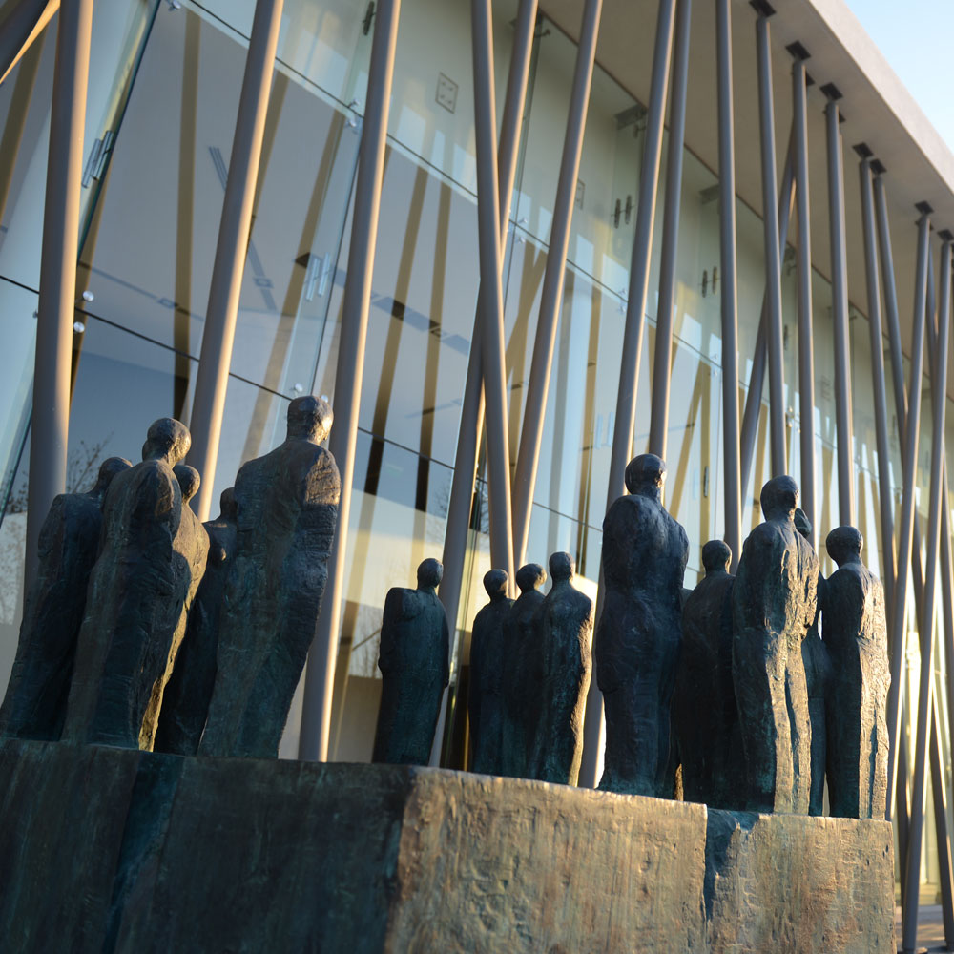
HISTORIA DE LA PLANIFICACIÓN ESTRATÉGICA
Universidad de Talca
El primer proceso de Planificación Estratégica institucional comienza en 1997

Slide 14
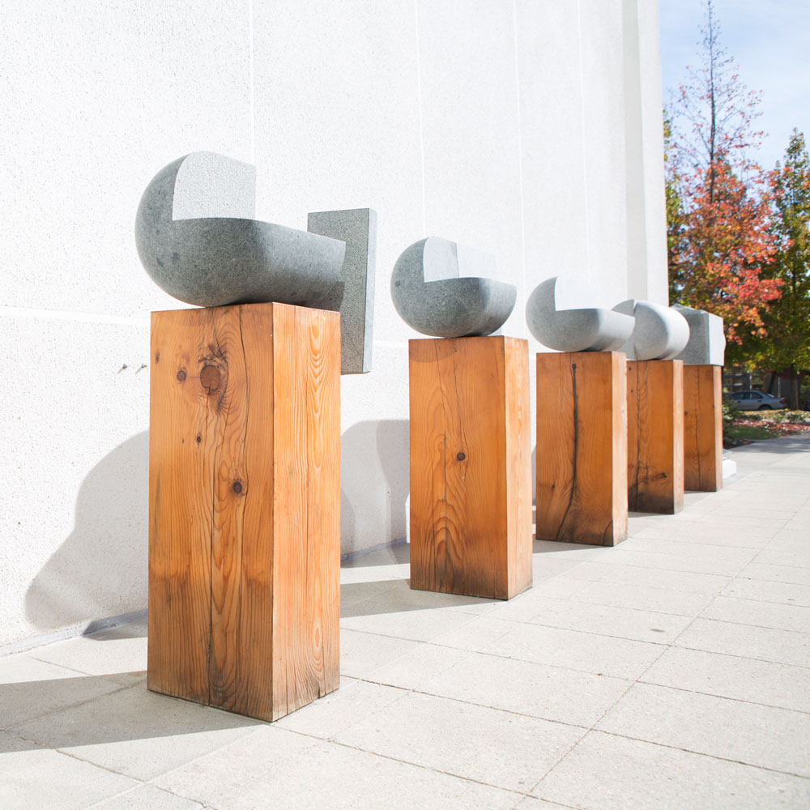




HISTORIA DE LA PLANIFICACION ESTRATÉGICA CARACTERÍSTICAS INSTITUCIONALES
En la Universidad de Talca:
Existe una cultura de planificación estratégica formal desde 1997
Existe una cultura de evaluación permanente
Existe una cultura participativa para el desarrollo e implementación de la estrategia
Existe un estilo de liderazgo que incentiva una gestión profesional

Slide 15
HISTORIA DE LA PLANIFICACION ESTRATÉGICA
UNIVERSIDAD DE TALCA
1997
2004
2006
Primer Plan Estratégico Institucional
Visión 2000
Plan de Estratégico
Visión 2010
Revisión Plan Estratégico
Visión 2010
2010
Plan Estratégico 2015
2015
Formulación Plan Estratégico 2020
INICIO
Diseño e implementación del primer Plan Estratégico de la Universidad.
Generación de información para la toma de decisiones.
CRECIMIENTO
Diseño e implementación del segundo Plan Estratégico de la Universidad.
Convergencia estratégica.
Generación de conocimiento corporativo para la toma de decisiones.
CONSOLIDACIÓN
Diseño e implementación del tercer y cuarto Plan Estratégico de la Universidad.
Sistemas de información avanzados en apoyo a la toma de decisiones.
Trabajo mancomunado y colaborativo.
Redes de Análisis Institucional.

Slide 16

HISTORIA DE LA PLANIFICACION ESTRATÉGICA PARTICIPACIÓN EN EL PROCESO
Académicos y Profesionales (7t/350p)
Funcionarios (3t/80p)
Estudiantes, grupos intermedios y egresados (8t/300p)
Autoridades políticas, Empresarios y Actores sociales (2t/100p)
Entrevistas en profundidad
+ 800 personas
20 TALLERES
2015
Plan Estratégico 2020
Académicos
Administrativos
Estudiantes
Egresados
Empresarios
70 personas
Plan Estratégico 2015
2010
7 FOCUS GROUP
Comité de Rectoría
Junta Directiva
Consejo Académico
Facultades e Institutos
Estudiantes y Administrativos
2006
Revisión Plan Estratégico Visión 2010
Rector
Junta Directiva
Consejo Académico
Facultades e Institutos
Encuesta Comunidad Universitaria
Plan Estratégico Visión 2010
2004
7 TALLERES
Rector
Junta Directiva
Consejo Académico
Facultades e Institutos
1997

Slide 17
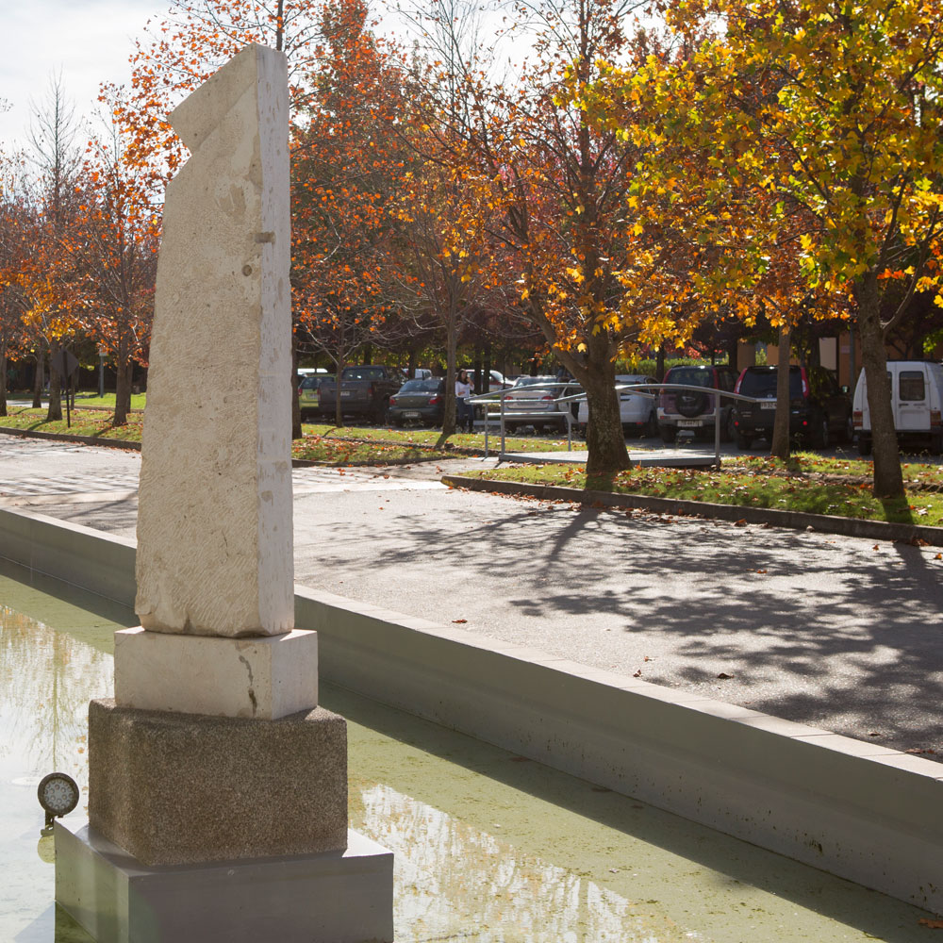
MODELO DE GOBIERNO ESTRUCTURA PROCESO DE PLANIFICACIÓN ESTRATÉGICA
JUNTA DIRECTIVA
COMITÉ ESTRATÉGICO Miembros: Rector, Prorrector, Equipo Directivo y Consejo Académico Función: Motivar y comprometer a la Comunidad Universitaria – Facilitar la participación – Garantizar recursos – Sancionar el proceso, sus herramientas y resultados.
COMITÉ EJECUTIVO Miembros: Prorrector y Director de Planificación y Análisis Institucional Función: Planificar y coordinar el proceso, los recursos humanos y los niveles de trabajo.
SECRETARIA OPERATIVA Miembros: Dirección de Planificación y Análisis Institucional Función: Analizar datos e información - Organizar e integrar resultados
Depto.
Planificación y Control de Gestión
Depto. Análisis Institucional
Depto. Gestión de la Calidad

Slide 18
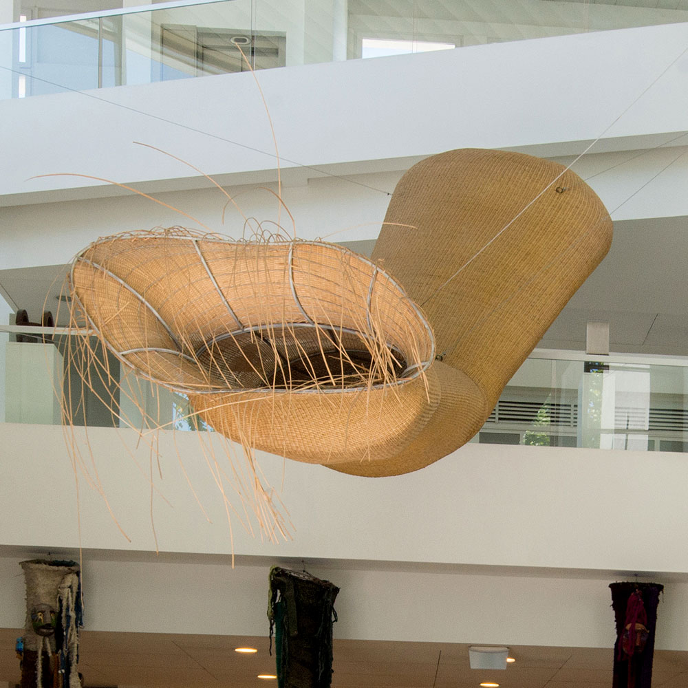
DESPLIEGUE
PLAN ESTRATÉGICO INSTITUCIONAL
PLAN ESTRATÉGICO 2020
(OBJETIVOS ESTRATÉGICOS)
INDICADORES ESTRATÉGICOS | META
DESAFÍOS ESTRATÉGICOS
INDICADORES PROYECTOS | META
COMPROMISO DE DESEMPEÑO DE UNIDADES
INDICADORES CONTRIBUCIÓN | META
CDU 2016
CDU2017
CDU2018
CDU2019
CDU2020
PLANES DE CONTRIBUCIÓN

Slide 19
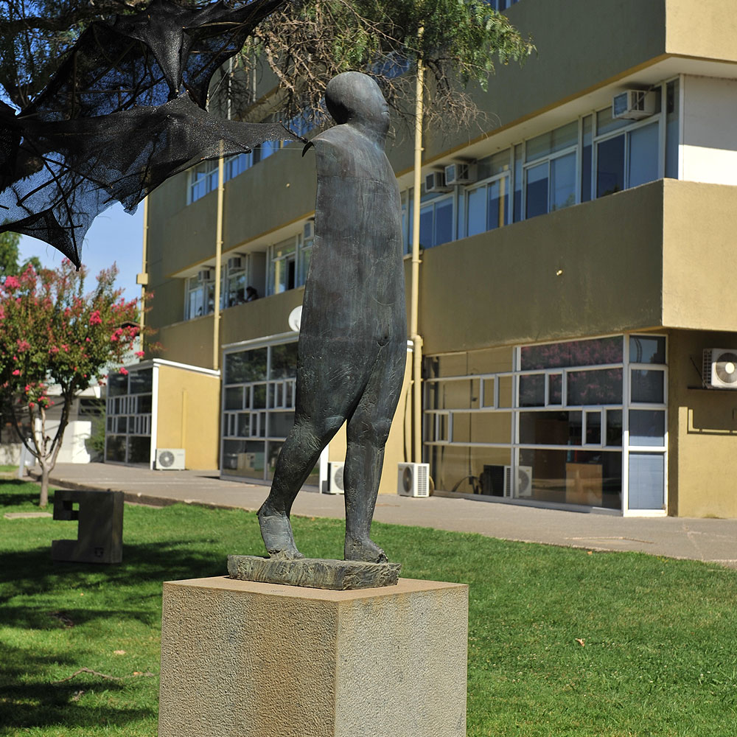
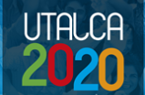
Visión: «Ser reconocida como una universidad pública innovadora, compleja, internacionalizada y de excelencia; referente del sistema educacional superior y pertinente en su desarrollo con el quehacer del país y la región»
R1
Consolidar el desarrollo de la complejidad
R2
Contribuir al desarrollo de la región y del país
Resultados
Comunidad Universitaria
Entrega valor distintivo y excelencia a sus estudiantes, académicos y funcionarios, generando vínculos permanentes con todos sus miembros.
La Sociedad
Promueve el desarrollo científico, social, cultural, ambiental y económico de la región y del país, participando en el diseño y ejecución de políticas públicas.
P. Interesadas
(Propuesta de Valor)
Foco 1. Excelencia Académica y Universidad Compleja
Foco 2. Gestión Eficiente de la Complejidad
Foco 3. Desarrollo Regional y Nacional
OPI.1: Fortalecer la oferta y consolidar la calidad diferenciadora de las carreras de pregrado
OPI.5: Fortalecer el desarrollo estudiantil y las redes con egresados
OPI.9: Aportar a la competitividad nacional y regional, con foco en los sectores agroalimentario y energético
OPI.2: Avanzar en la complejidad de la investigación y el postgrado
OPI.6: Armonizar las políticas institucionales y la estrategia de la Universidad con las políticas públicas de Educación
OPI.10: Fomentar el emprendimiento y la innovación tecnológica y social
OPI.3: Promover e incrementar la transferencia tecnológica, la creación artística y la innovación
OPI.7: Avanzar en la modernización de la gestión académica, económica, administrativa y de personas
OPI.11: Aportar al desarrollo cultural, a la puesta en valor del patrimonio y a la identidad regional
Objetivos de Procesos Internos
OPI.8: Consolidar el sistema de aseguramiento de la calidad y el modelo de gestión de excelencia
OPI.4: Fortalecer alianzas con Instituciones de Educación Superior nacionales y extranjeras
OPI.12: Promover la sustentabilidad ambiental y social
OPI.13: Aportar al desarrollo del sector salud de la Región
OPI.14: Contribuir al desarrollo del sistema educativo de la Región
Competencias y Aprendizajes para el Desarrollo de la Estrategia
AC.1: Fortalecer el liderazgo del equipo directivo y los cuerpos colegiados
AC.2: Promover el bienestar de funcionarios y académicos, y su compromiso con la Corporación
AC.3: Consolidar la identidad y el posicionamiento institucional en el país
AC.4: Responder organizacional y estructuralmente a los desafíos que plantea la estrategia institucional y la Reforma al Sistema de Educación Superior
Aprendizaje y
Crecimiento

Slide 20
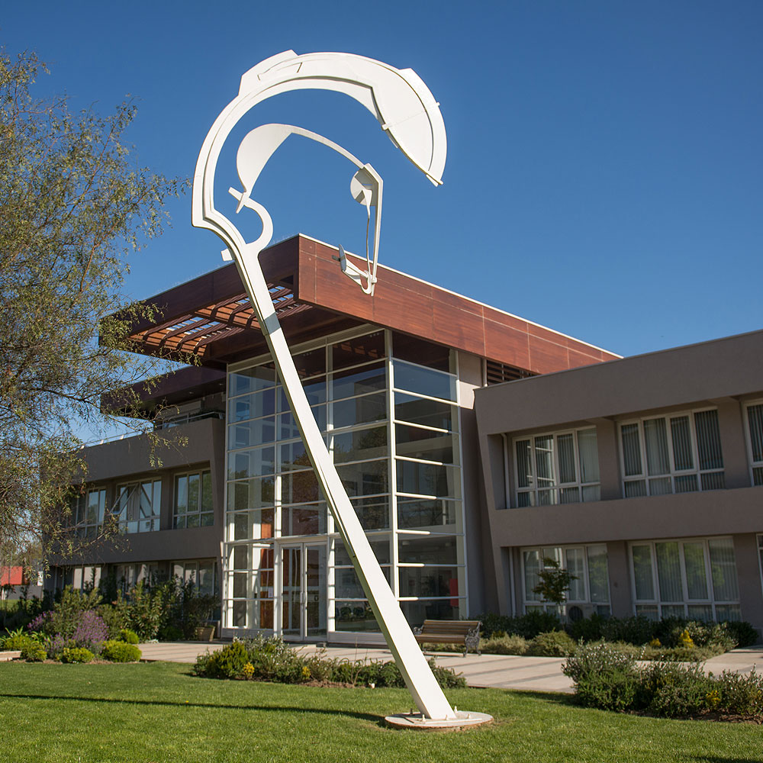

DESAFIOS ESTRATÉGICOS
Proceso de Despliegue del Plan Estratégico 2020
1
CONSOLIDANDO LA FORMACIÓN DE PREGRADO PARA UN MUNDO GLOBAL
2
INVESTIGACIÓN Y POSTGRADO PARA LA COMPLEJIDAD
OPI1 – OPI4 - OPI10 - OPI12 - OPI13 – OPI14
OPI2 - OPI3 – OPI4 - OPI10
3
4
DESARROLLO TECNOLÓGICO PARA LA COMPETITIVIDAD
APORTANDO A LA SALUD REGIONAL
OPI3 - OPI9 – OPI10
OPI1 – OPI2 – OPI4 - OPI13
5
UNIVERSIDAD CON SELLO PROPIO Y VINCULADA
6
POSICIONAMIENTO INSTITUCIONAL A NIVEL NACIONAL
OPI5 - OPI6 – OPI7 – OPI8 - OPI11 – OPI12 – AC2
AC1 – AC3 – OPI4 – OPI6 – OPI11

Slide 21
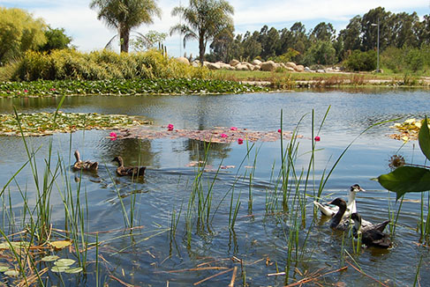
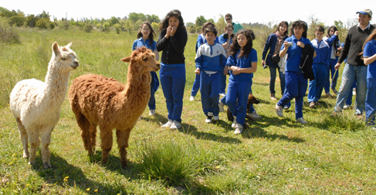
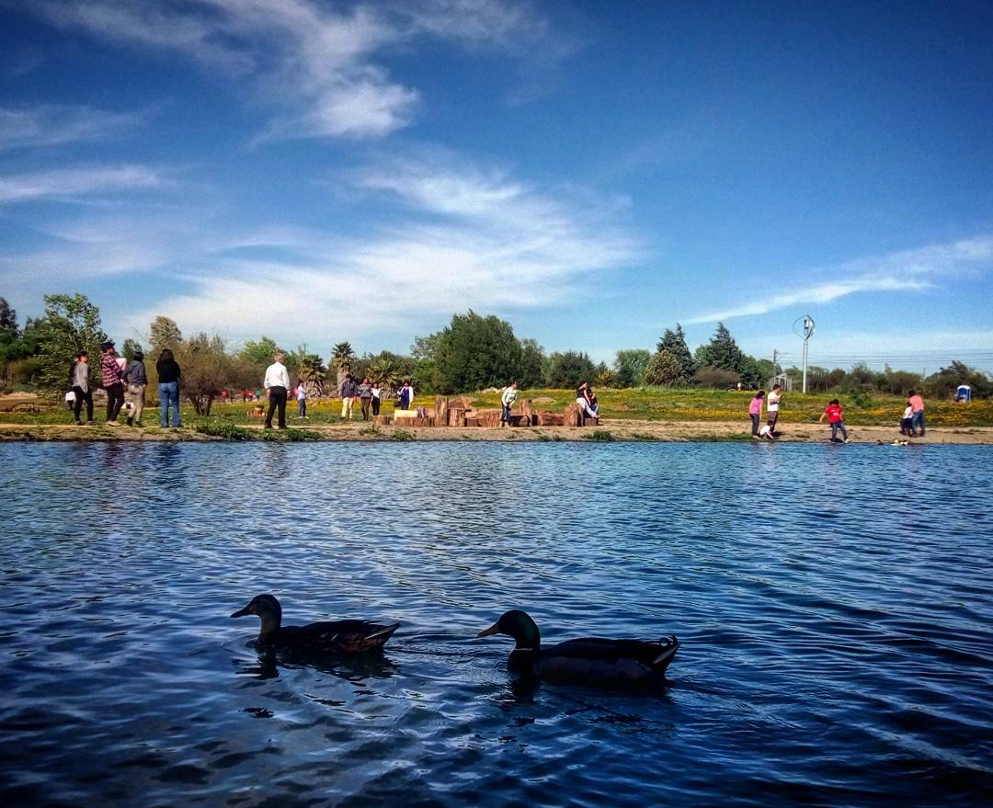
Desarrollo sustentable
La Responsabilidad Social Universitaria es una nueva manera de funcionamiento de la Universidad, un nuevo modo de hacer y comportarse, basado en una relación más fluida y directa con su entorno social, para lo que se toma en consideración los efectos, impactos, repercusiones y expectativas que la actividad de la Universidad genera tanto en sus propios miembros como en la sociedad

Slide 22
PLANIFICACION ESTRATÉGICA INSTITUCIONAL Y EL COMPROMISO CON EL DESARROLLO SUSTENTABLE
Plan Estratégico Visión 2000
(año 1997)
Valores: Responsabilidad, Conciencia Ambiental
Revisión Plan Estratégico Visión 2010
(Año 2006)
Valores: Conciencia Ambiental, Convicción Democrática, Responsabilidad Social
Plan Estratégico 2020
(Año 2015)
Valores: Convicción Democrática, Responsabilidad Social, Conciencia Ambienta, Excelencia académica
Promover la sustentabilidad ambiental y la inclusión social
Aportar al desarrollo del sector salud de la Región
Fortalecer la relación de la Universidad con su entorno, compatibilizando los intereses del mundo social, cultural, laboral y empresarial con la misión y objetivos de la institución
Plan Estratégico Visión 2010
(Año 2004)
Valores: Pensamiento Crítico, Convicción Democrática, Responsabilidad Social , Conciencia Ambiental.
Contribuir al desarrollo científico y tecnológico de la sociedad
Aportar al desarrollo de la sociedad, mediante la transferencia de los resultados de proyectos de desarrollo e innovación
Contribuir al desarrollo de la zona de influencia (centro sur), en áreas que mejoren las condiciones de vida de sus habitantes
Desarrollar e implementar modelos de vinculación y acciones Estratégicas hacia la comunidad, con énfasis en las áreas de salud y educación
Certificar los campus como ciudad con sello verde
Plan Estratégico 2015
(Año 2010)
Valores: Pensamiento Crítico, Conciencia Ambiental, Convicción Democrática, Responsabilidad Social
Fomentar la investigación e innovación tecnológica en áreas de pertinencia regional y nacional
Fortalecer el entorno y el medio ambiente de los campus universitarios
Implementar una “Ciudad Universitaria” acogedora, estéticamente valiosa, ambientalmente satisfactoria, funcional e innovadora como elementos distintivos
Mejorar la productividad optimizando la gestión y la sustentabilidad económica y financiera
Aportar al desarrollo del sistema educativo de la región
Aportar a la competitividad nacional y regional con foco en los sectores agroalimentario y energético
Fomentar el emprendimiento y la innovación tecnológica y social

Slide 23
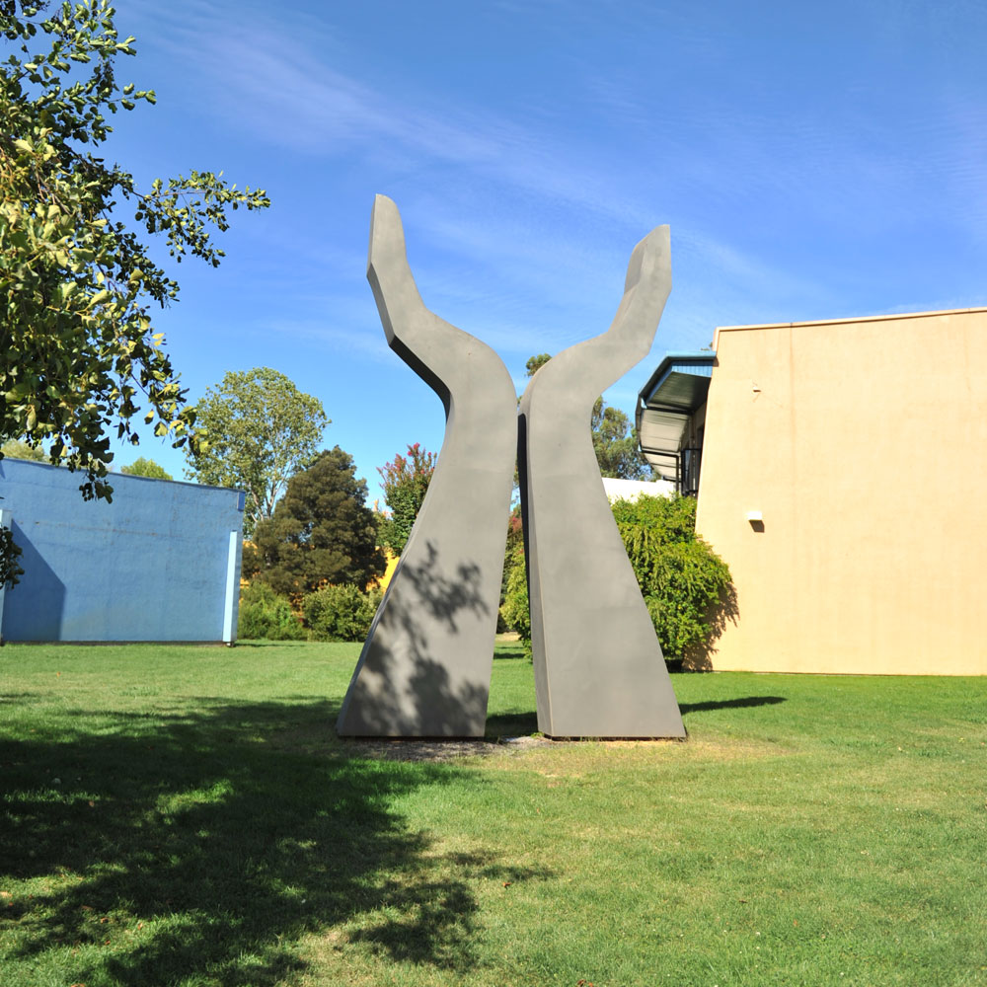

PLANIFICACION ESTRATÉGICA INSTITUCIONAL COMPROMISO CON EL DESARROLLO SUSTENTABLE
La Dirección de Responsabilidad Social Universitaria de la Universidad de Talca (creada en 2010), dependiente de Prorrectoría, nace con el objetivo de potenciar y fortalecer la vinculación con el medio. La Dirección de RSU tiene los siguientes programas a cargo:
Programa Jóvenes Profesionales
Diplomado en gestión Pública Regional
UTALCA Sustentable
Hub Maule costa
PAR EXPLORA Maule
Jardín Botánico
Centro integral de vinculación territorial y comunitaria

Slide 24






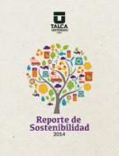
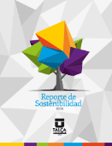
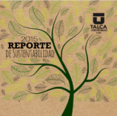

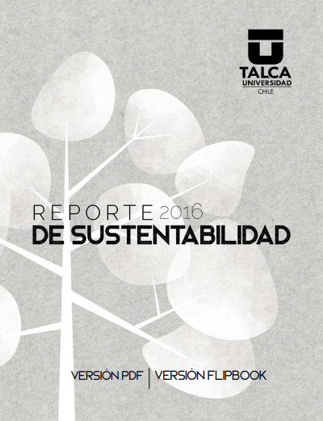















PLANIFICACION ESTRATÉGICA INSTITUCIONAL COMPROMISO CON EL DESARROLLO SUSTENTABLE
Acuerdo de Producción Limpia
Ecológico
Reporte de Sustentabilidad 2012-2016
Económico
Social
A+ UTalca
Centros Tecnológicos
Notes:
Clasificación A+ para la Universidad firma clasificadora de riesgos Humphreys
“A+” implica “buena capacidad de pago, aunque es susceptible de leves deterioros ante posibles cambios en la industria o economía”.
El signo “+” identifica a las instituciones con menos riesgo relativo en su categoría.

Slide 25



UNIVERSIDAD DE TALCA COMPROMISO CON EL DESARROLLO SUSTENTABLE
Ecológico
Económico
Social
Acuerdo de Producción Limpia
El Jardín botánico de la Universidad de Talca es un espacio dedicado a la investigación, conservación ex situ y educación ambiental. En sus 13 hectáreas de superficie se realizan numerosos esfuerzos dedicados a la conservación y protección de la flora y fauna amenazada de Chile central principalmente.
La universidad, desde su Dirección de Responsabilidad Social Universitaria, en el año 2012 crea el programa UTalca Sustentable, cuyo objetivo es desarrollar los aspectos de la sustentabilidad (económicos, sociales y ambientales) a través de la ejecución de líneas de trabajo tanto al interior de la casa de estudios con el apoyo de todas y cada una de las unidades académicas y administrativas, como de la comunidad externa.
El Acuerdo de Producción Limpia Campus Sustentables tuvo
como objetivo implementar una estrategia integral de producción
limpia mediante la incorporación de materias de sustentabilidad, incorporando una visión sistémica y sustentable de su actividad educativa. Ya tenemos dos campus certificados ambientalmente.

Slide 26

UNIVERSIDAD DE TALCA COMPROMISO CON EL DESARROLLO SUSTENTABLE
Ecológico
Económico
Social
Reporte de Sustentabilidad
A+ UTalca
El Reporte de Sustentabilidad manifiesta nuestra voluntad de dar a conocer, de manera transparente, nuestro quehacer en los ámbitos económico, social y ambiental. Actualmente la Universidad se encuentra elaborando su quinto reporte correspondiente al año 2016.
Clasificación A+ para la Universidad por firma clasificadora de riesgos Humphreys
“A+” implica “buena capacidad de pago, aunque es susceptible de leves deterioros ante posibles cambios en la industria o economía”.
El signo “+” identifica a las instituciones con menos riesgo relativo en su categoría.

Slide 27

UNIVERSIDAD DE TALCA COMPROMISO CON EL DESARROLLO SUSTENTABLE
Ecológico
Económico
Social
Programa Vincularse
Programa Jóvenes Profesionales
Innovación Social (Hub-Maule)
El programa Vincularse nace con el objetivo de colaborar al mejoramiento continuo de la calidad de la educación secundaria de establecimientos educacionales ubicados en la Regiones del Maule y O’Higgins.
Son 47 colegios los que participan en el programa.
El Programa Jóvenes Profesionales tiene por objetivo principal potenciar la gestión de las instituciones públicas de la zona centro-sur de Chile, a partir de la incorporación de las competencias de jóvenes profesionales de la Universidad de Talca y el desarrollo de intervenciones en las instituciones en convenio.
11 años de ejecución
280 convenios de colaboración con instituciones públicas de la Región del Maule y la Región de O´Higgins
357 profesionales contratados
El Programa HUB Maule tiene su foco principal en el desarrollo de procesos económicos y sociales innovadores con agrupaciones y emprendedores del borde costero de la Región del Maule a través de la acción de intervenciones en territorio desplegadas por jóvenes profesionales egresados de la Universidad de Talca.

Slide 28


UNIVERSIDAD DE TALCA COMPROMISO CON EL DESARROLLO SUSTENTABLE
Ecológico
Económico
Social
Programa Explora Maule
Programa Prácticas Integrales servicio público
Centros Tecnológicos
El Proyecto Asociativo Regional (PAR) Explora de Conicyt Maule, es una iniciativa financiada por Conicyt y la Utalca, y tiene como misión fomentar en la ciudadanía el razonamiento crítico, reflexivo y la comprensión del entorno, a través del desarrollo y aplicación de actividades y objetos de aprendizaje, inspirándose en la curiosidad y el pensamiento científico.
Es un proyecto postulado y adjudicado por el fondo de desarrollo institucional del ministerio de educación.
Su objetivo principal es contribuir al desarrollo de la región del Maule, a través del trabajo práctico multidisciplinario de estudiantes de pregrado de la Universidad de Talca, en estrecha colaboración con los municipios y servicios públicos de la Región.
Para el desarrollo de las actividades de investigación, la Universidad de Talca dispone de una amplia red de Institutos, centros tecnológicos y de estudio que actúan en estrecha vinculación con los programas de docencia de pre y postgrados y con empresas y otros centros de investigación.

Slide 29
DIRECCIÓN DE PLANIFICACIÓN Y ANÁLISIS INSTITUCIONAL PRORRECTORIA
Los Desafíos de la Complejidad para la Gobernanza, Gestión Estratégica y Sustentabilidad: El caso de la Universidad de Talca
MUCHAS GRACIAS
Salta – Argentina, Abril de 2018

Slide 30
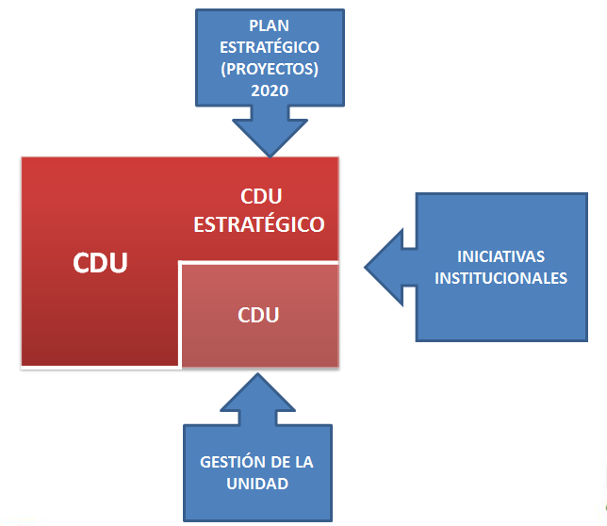

FORMULACIÓN CDU
Plan Estratégico Institucional
PROCESO DE PLANIFICACIÓN ESTRATÉGICA
Universidad de Talca
DIRECCIÓN DE PLANIFICACIÓN Y ANÁLISIS INSTITUCIONAL PRORRECTORIA

Slide 31

FORMULACIÓN CDU
Plan Estratégico Institucional
Plan de Desarrollo
Presupuesto año anterior
Autoevaluación CDU año anterior
Planes de Mejoramiento (Institucional, MMB, PM Convenios de Desempeño)
Evaluación
Inter - Unidad
Propuesta Compromiso de Desempeño Anual
Restricciones Presupuestarias
Planificación Anual
Reunión de
Gestión
Presupuesto Unidad
Autoevaluación CDU año anterior
Resultado Eval. Externa
Necesidades del Entorno
Revisión del CDU
Compromiso de Desempeño Anual (Aprobado)
Plan Estratégico

